Slide 1
Казанцев Олег Владимирович
E-mail: ok020373@gmail.com
Ph: +64 22 488 9027

Slide 2
Технологии записи музыкальных произведений

Slide 3
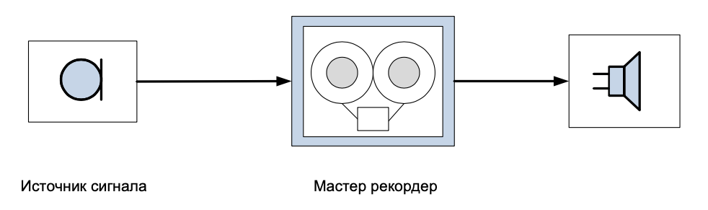
Простейшая студия

Slide 4
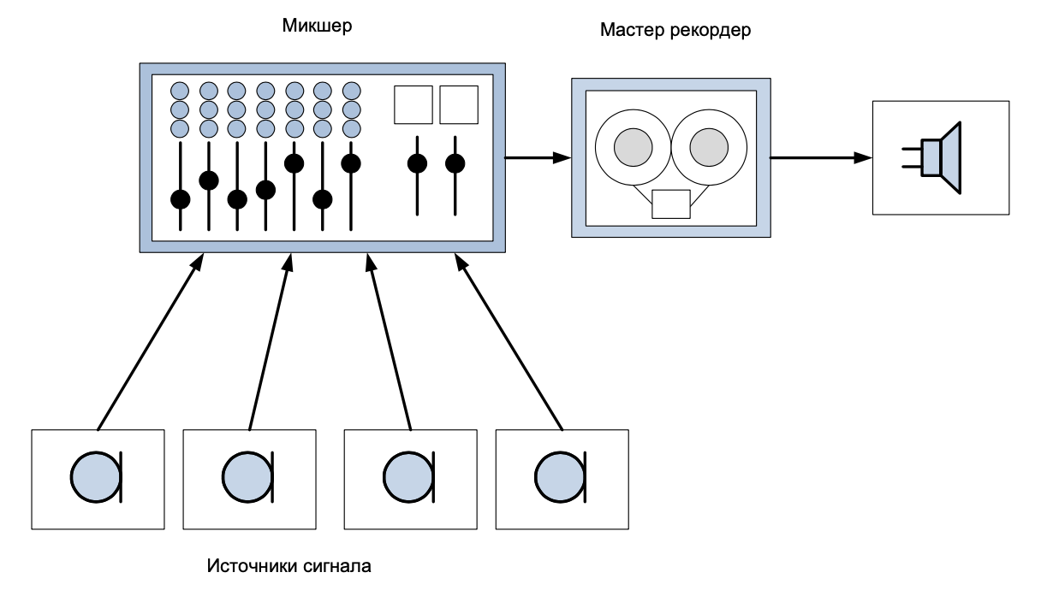
Студия для записи «живого» исполнения

Slide 5
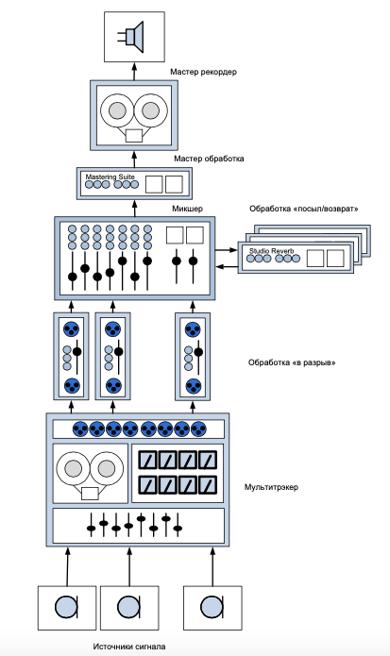
Студия для многоканальной записи

Slide 6
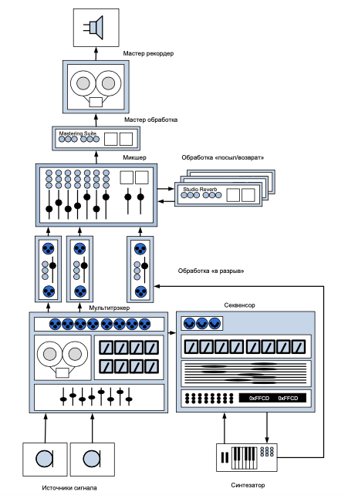
Многоканальная студия с секвенсором

